Slide 1
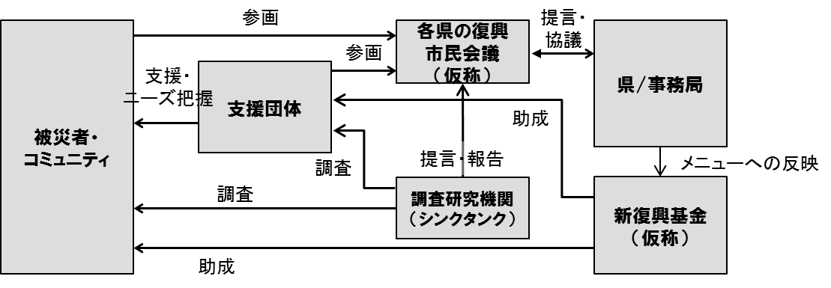
コミュニティ形成を支える「官民協働型基金」の実現に向けて 〜中長期的な視点での復興メニューの提案〜
復興大臣 平野達男様
2012年11月26日
みやぎ連携復興センター 代表 紅邑晶子
特定非営利活動法人いわて連携復興センター 代表理事 鹿野順一
一般社団法人ふくしま連携復興センター 代表理事 丹波史紀
提案１ 被災地のニーズに柔軟に対応できる「官民協働型復興基金」の創出を！
復興が本格化する被災地では、今後、多様な住民ニーズに対応するための民間からの多様な提案が増加するものと想定されます。しかし年度ごとに編成される公的な予算では、こうした民間団体の事業には使いにくいのが現状です。
そこで私たちは、下図のような仕組みにより、住民ニーズを反映しやすい「官民協働型復興基金」の創出を提案します。基金は公的な資金の他、民間からの寄付も原資とし、過去の災害で設置された「被災者復興支援会議」（阪神・淡路）や「復興市民会議」（新潟中越）のような、事業へ被災者や復興支援団体のニーズを反映できるしくみも併設したいと考えます。柔軟なメニューづくりが可能となるしくみへのご協力を政府としても検討してくださいますよう提言いたします。
提案２ コミュニティ形成を支える民間活動へのサポートの拡充を！
集団移転や区画整理、災害公営住宅の建設など、ハード面での取り組みが一段落していくなか、被災地では「災害公営住宅におけるコミュニティ形成」「地域コミュニティによる課題解決」「コミュニティの中でのしごとづくり」といった支援を行うことが重要となります。またこうした支援を効果的に実施するための「NPOの組織基盤の整備」や、「広域避難者の生活再建」を中長期的に支えるための制度などにより、民間による活動をしっかりサポートする必要があります。
私たちは「官民協働型復興基金」などにより、コミュニティ形成を支える民間活動を加速させ、復興へのスピードを加速させたいと考えます。またコミュニティ形成の視点を中心に、中長期的な視点から復興事業メニューについてまとめました。今後の復興政策に反映して頂くよう提言いたします。
＊いずれの提言も詳細は別紙の提言書をご覧ください。
以上

